Slide 1
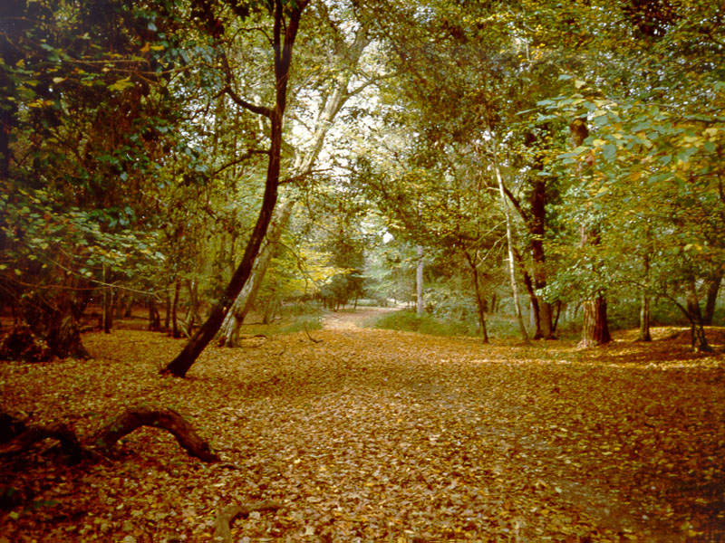
Istituto Comprensivo San Cesareo Scuola Primaria
Laboratorio:
“Io scopro, esploro … e rispetto”
Classe III D
A.S. 2010/11

Slide 2
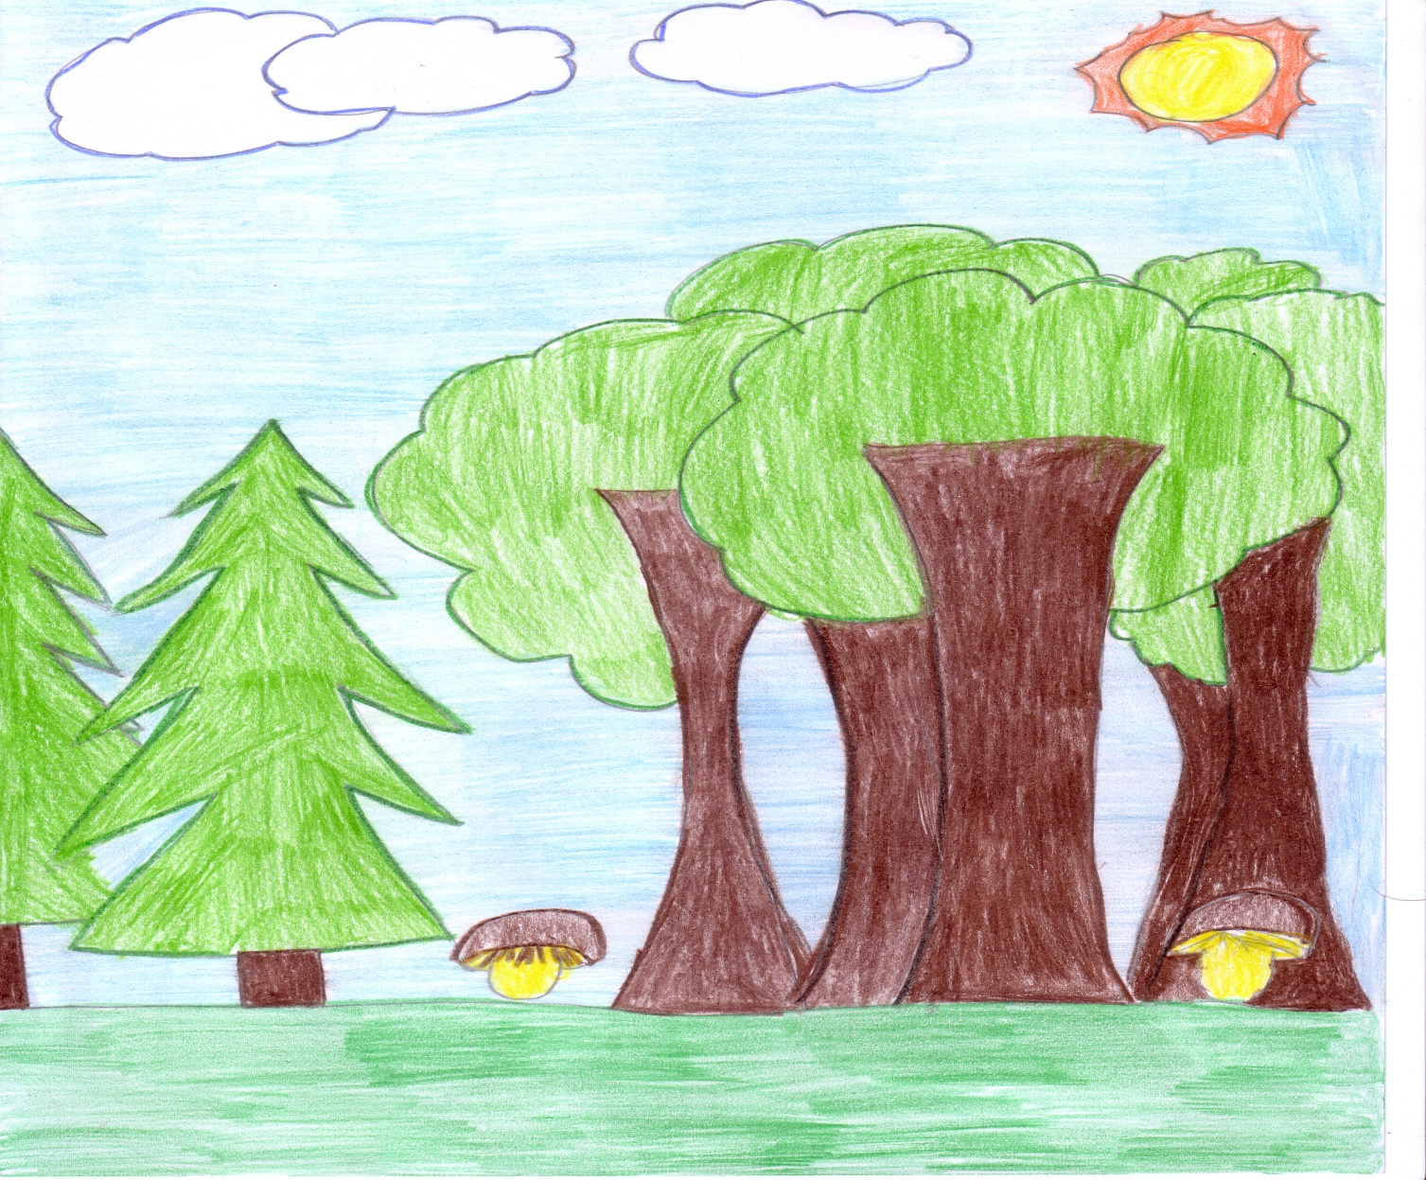
Il BOSCO
Cos’è un BOSCO?
Un bosco è un’estensione di terreno coperta da alberi ed arbusti selvatici. Non solo, è un sistema di relazioni fra animali e vegetazione, che ha la grandiosa capacità di prendere l’ energia dal sole e gli elementi semplici presenti nell’ aria e nel terreno per fornirci l’ ossigeno che respiriamo e il cibo di cui ci nutriamo!

Slide 3
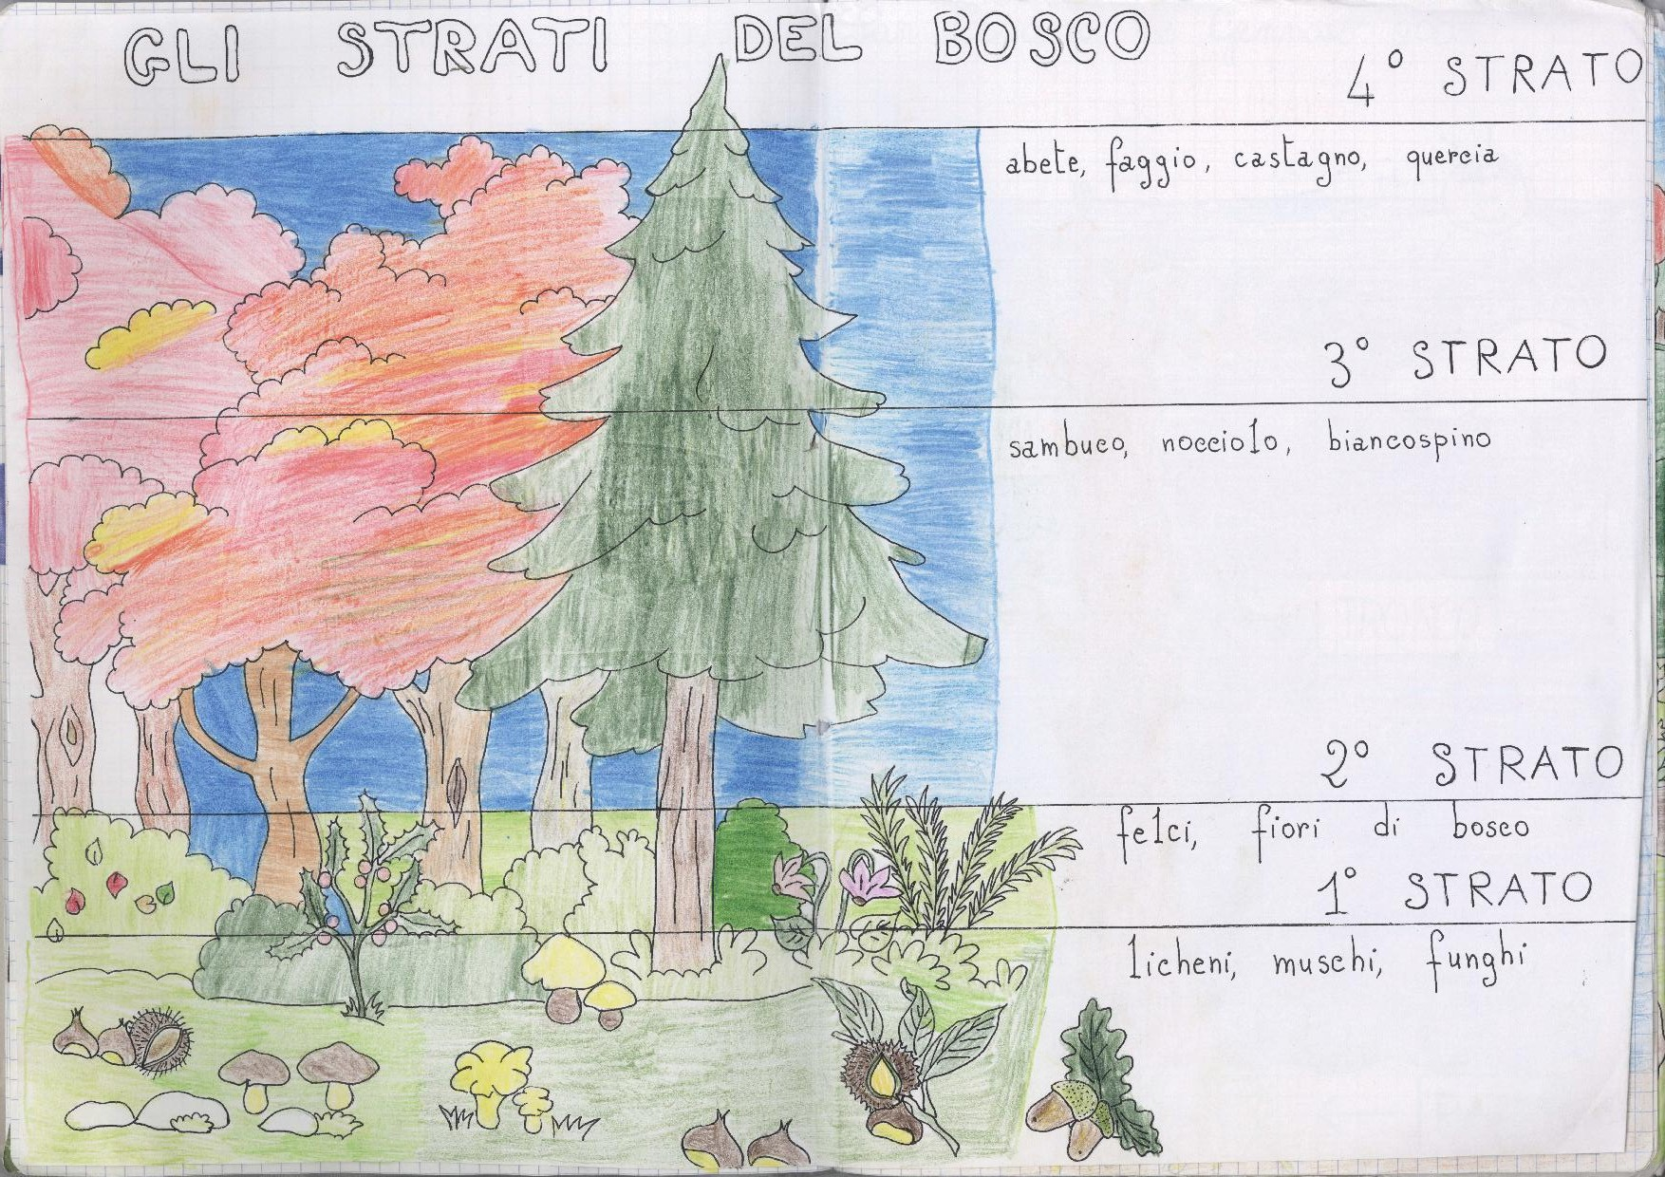

Slide 4
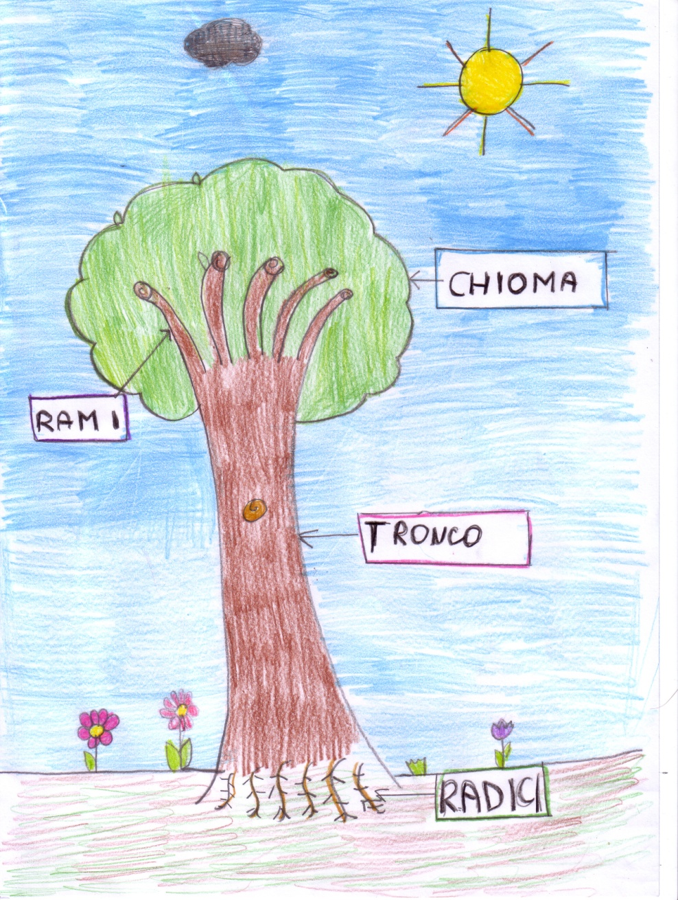
Le parti dell' albero
La chioma è formata da: rami, foglie, fiori o frutti in stagioni diverse.
I fiori si trasformano in frutti.
Nei frutti ci sono i semi dai quali nascono nuove piante.
Le foglie ci danno l’ossigeno per respirare e producono il cibo per
l’albero.
Il tronco sostiene l’albero e collega le radici alle foglie.
Le radici si vedono poco, ma sotto terra sono grandi come la chioma. Hanno il compito di fissare l’albero sul terreno e di succhiare l’acqua con i sali minerali (nutrimento delle piante).

Slide 5
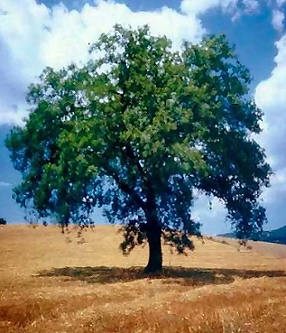
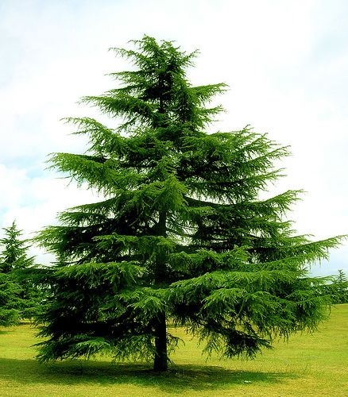
Alberi e foglie
Alberi caducifoglie
Alberi sempreverdi
La quercia
L’abete

Slide 6
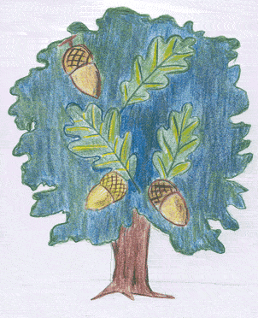
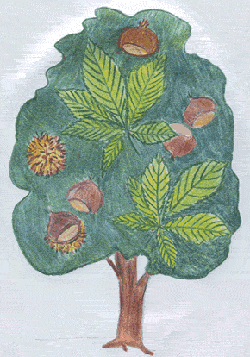
La quercia
Il castagno
Generalità: albero rustico a crescita lenta e foglie decidue, a crescita lenta, diffuso in tutta l’ Europa centrale e in parte del Mediterraneo; in Italia è molto presente soprattutto nel nord, nei parchi e nei grandi giardini, essendo di dimensioni imponenti. Gli esemplari adulti possono raggiungere i 45-50 metri, con chioma espansa e tondeggiante.
Foglie: verdi scure e lucide sulla pagina superiore, più chiare nella pagina inferiore; presentano 5-7 paia di lobi arrotondati ottusi, che decrescono in grandezza dall'apice all'attaccatura del picciolo.
Frutti: chiamati ghiande, sono avvolti nella parte posteriore da una cupola ruvida, legnosa; sono di colore verde, e divengono bruni a maturazione.
Generalità: pianta tipicamente mediterranea, è diffusa nelle zone temperate dell’emisfero boreale, Europa centrale e meridionale, Asia occidentale e orientale e America del nord. La corteccia dell’albero, di color bruno-giallastro, è solcata da lunghe nervature a spirale. Lo sviluppo del castagno, che è inizialmente molto lento, raggiunge il suo splendore intorno ai cinquanta anni. Può vivere oltre mille anni. Foglie: è caratterizzato da foglie caduche, alterne e ovali, con nervature parallele, di color verde lucido più intenso nella parte superiore. Frutti:I suoi frutti sono ricci verdi e spinosi. In autunno si aprono e liberano da uno a tre frutti commestibili: le castagne.

Slide 7
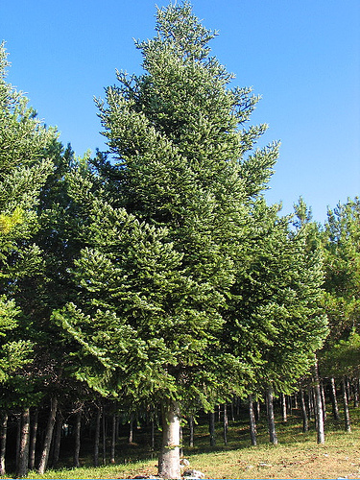
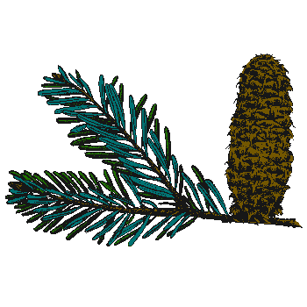
Abete bianco
L'abete bianco è un albero maestoso, slanciato e longevo, e data anche la sua notevole altezza (in media 30 metri ma alcuni esemplari possono superare i 45-50 metri), è soprannominato "il principe dei boschi".
Vive ad altitudini comprese fra 400 e 1900 metri e risulta essere un albero molto longevo: può raggiungere, infatti, i seicento anni d'età.
L'abete bianco ama l'umidità, terreni freschi e profondi, tipici delle zone ombreggiate e molto piovose. La chioma, di colore verde-blu cupo si presenta a forma conica piramidale.

Slide 8
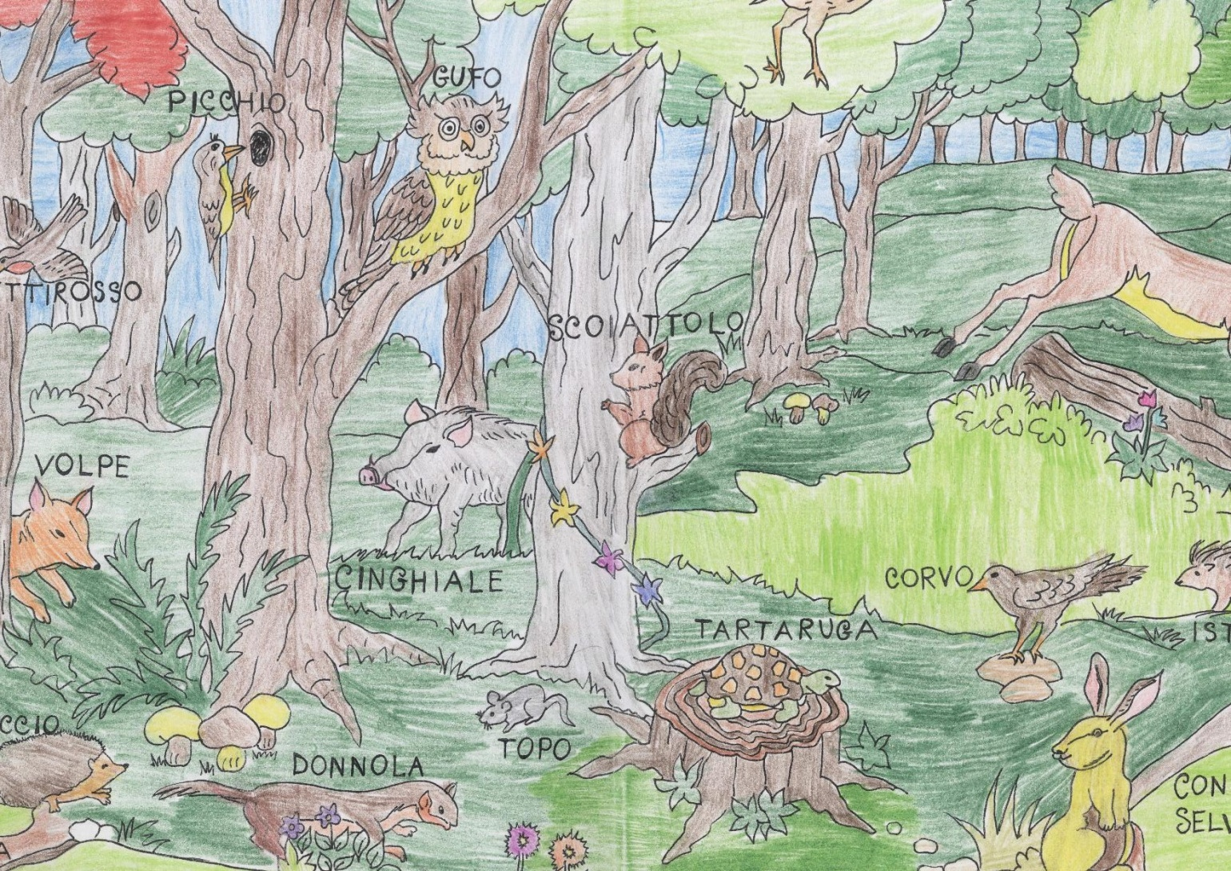
Gli animali del bosco

Slide 9


Slide 10
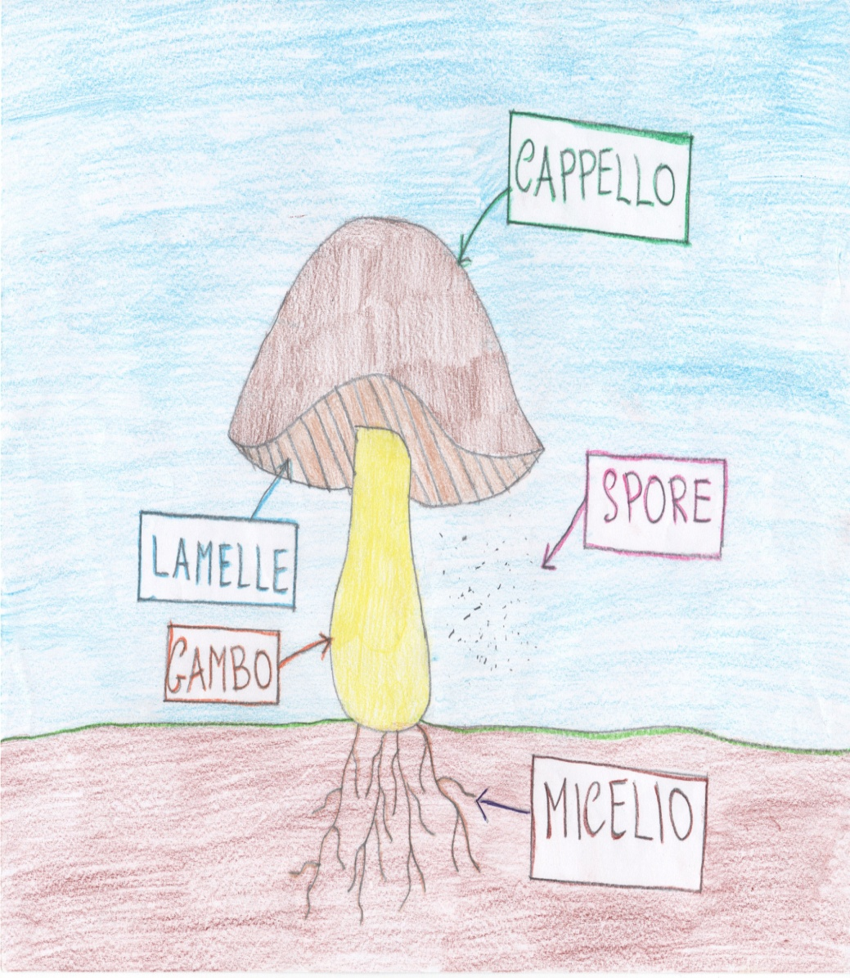
Il fungo
In autunno nel bosco si possono trovare i funghi: non tutti si possono mangiare!
I funghi vanno trasportati in un cestino, così le spore possono uscire e cadere a terra.

Slide 11
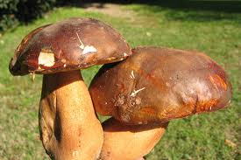
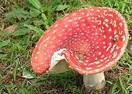
Tanti tipi di funghi
Un fungo commestibile molto pregiato è il “boletus edulis” (il Porcino) dal cappello marrone scuro e il gambo bianco.
Tra i funghi più velenosi c’è “l Amanita muscaria”, bella e cattiva: è il fungo delle fiabe e degli gnomi, dal capello rosso con i puntini bianchi.

Slide 12

Poesia
IL BOSCO
Il bosco sembra un paesaggio incantato
dai fiori colorati e profumati ….
Alberi alti e maestosi ospitano gli animali gioiosi …
Ghiande e castagne in quantità
per gli animaletti sono una bontà !
Ci sono funghi gustosi
ma attenti a quelli velenosi …
Cantano allegri uccellini
Saltano veloci scoiattolini…
Se al bosco vuoi bene anche tu
Rispettalo un po’ di più.

Slide 13
Proteggiamo il bosco
Se vuoi diventare un amico del bosco, ecco qualche regola da osservare …
Non si devono buttare i mozziconi di sigaretta perché potrebbero prendere fuoco gli alberi.
Se fai un pic-nic nel bosco, non gettare i rifiuti per terra!
Non calpestare le piantine: qualcuna diventerà un bellissimo albero …
Non raccogliere i fiori!
Non abbandonare i vetri!

